Slide 1
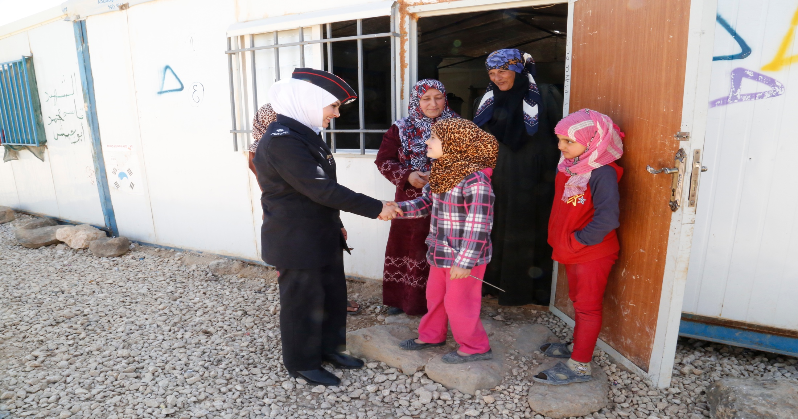
الوحدة الأولى: التأسيس المفاهيمي في مكافحة التطرف العنيف
Russell Watkins/DFID

Slide 2
Global Partnership for Education - GPE/CC BY-NC-ND 2.0
الوحدة الأولى: التأسيس المفاهيمي في مكافحة التطرف العنيف
01
كيف تُعرِّف الإرهاب؟
02
كيف تُعرِّف التطرف العنيف؟
03
برأيك كيف تؤثر التعريفات المختلفة في العمل على هذه المشكلات في سياقك المحلي؟
02

Slide 3
الوحدة الأولى: التأسيس المفاهيمي في مكافحة التطرف العنيف
ما هو التطرف العنيف، وما هي علاقته بمكافحة الإرهاب؟
مكافحة التطرف العنيف: تشير إلى البرامج والسياسات التي تهدف إلى إثناء الأفراد أو الجماعات عن الراديكالية والتجنيد للتطرف العنيف واللجوء إلى العنف بدوافع أيديولوجية من أجل تحقيق أهداف اجتماعية، أو اقتصادية، أو دينية، أو سياسية.
03

Slide 4
Russell Watkins/DFID
الوحدة الأولى: التأسيس المفاهيمي في مكافحة التطرف العنيف
ما هي مكافحة الإرهاب؟
مكافحة الإرهاب: هي مجال من البرامج والسياسات القسرية وغير القسرية لمنع وحرمان فرص النشاط المتطرف العنيف أو تعطيل أو اعتقال أو محاكمة أو قتل الجماعات والأفراد ذوي التوجهات المتطرفة العنيفة. وعادةً ما تقتصر تدابير مكافحة الإرهاب التقليدية والقسرية ذات الطابع الأمني على الجهات الحكومية، مثل قوات الأمن أو الجيش، إلا أنها قد تشمل مؤسسات أخرى.
04

Slide 5
الوحدة الأولى: التأسيس المفاهيمي في مكافحة التطرف العنيف
ما مدى ثقتك في أنه بعد خمس سنوات من إستراتيجيتنا الحالية لمكافحة التطرف العنيف، سيكون قد تم القضاء على خطر التطرف العنيف؟
05

Slide 6
الوحدة الأولى: التأسيس المفاهيمي في مكافحة التطرف العنيف
ما هي بعض الانتقادات الموجهة لمكافحة التطرف العنيف في سياقك؟
06

Slide 7
الوحدة الأولى: التأسيس المفاهيمي في مكافحة التطرف العنيف
الانتقادات الموجهة لمكافحة التطرف العنيف هي:
تهميش المجتمعات المستهدفة.
استخدام المجتمعات كأداة بدلًا من تمكينها.
إضفاء الطابع الأمني على الجهود المهمة الأخرى.
عدم القدرة على قياس النجاح أو تحديد الأمور الفعالة.
أو ببساطة تمويه مجالات أو أنواع أخرى من البرامج باعتبارها برامج "مكافحة التطرف العنيف".
07

Slide 8
الوحدة الأولى: التأسيس المفاهيمي في مكافحة التطرف العنيف
نهج عدم الإضرار (Do No Harm) هو ممارسة فهم كيفية تفاعل جهود مكافحة التطرف العنيف مع الديناميات المحلية والعلاقات للسماح للممارسين بتخفيف أو تجنب النتائج السلبية غير المقصودة التي قد تنجم عن هذه الجهود، والتركيز على التأثير الإيجابي لهذه الديناميات والعلاقات.
08

Slide 9
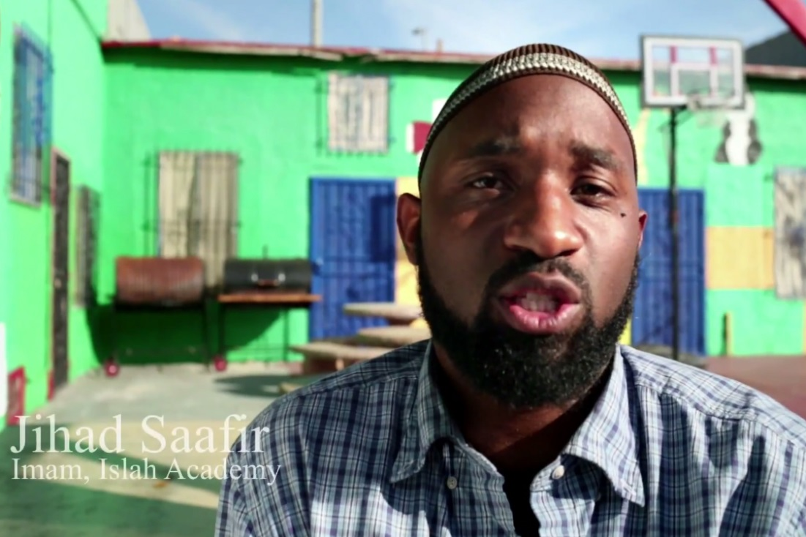
الوحدة الأولى: التأسيس المفاهيمي في مكافحة التطرف العنيف
فيديو 1: مكافحة التطرف العنيف في لوس أنجلوس
بواسطة: مجموعة التنسيق عبر الوكالات في لوس أنجلوس
https://rebrand.ly/CVE_Video01
الرابط الأصلي: https://youtu.be/YPM3M5qee7M
رابط التنزيل: يمكن تنزيل الفيديو من هنا .
الترجمة باللغة العربية:
متقدم (موصى باستخدامه مع وجود نسخ للتنزيل)
أساسي (موصى باستخدامه عبر موقع اليوتيوب)
تعليمات حول استخدام الترجمة متوفرة هنا.
09

Slide 10
الوحدة الأولى: التأسيس المفاهيمي في مكافحة التطرف العنيف
كيف تتشابه تجربة لوس أنجلوس أو تختلف عن السياق المحلي الخاص بك؟
10

Slide 11
11

Slide 12
الوحدة الأولى: التأسيس المفاهيمي في مكافحة التطرف العنيف
النقاط المستفادة الرئيسية:
التطرف العنيف هو مشكلة معقدة، لكنه ليس "ظاهرة" يستحيل فهمها أو معالجتها.
يتطلب منع ومكافحة التطرف العنيف اتباع نهج مُوسَّع باستخدام أدوات متعددة.
التطرف العنيف مُحدد السياق للغاية، ولا يمكن ربطه بأي دين، أو جنسية، أو مجموعة عرقية.
12

Slide 13
الوحدة الأولى: التأسيس المفاهيمي في مكافحة التطرف العنيف
النقاط المستفادة الرئيسية:
إنَّ كيفية تعريفنا للتطرف العنيف ومصطلحات أخرى لهي أمر مهم.
تتطلب مواجهة التطرف العنيف إشراك المجتمع بأسره.
قد تكون هناك تكلفة للإخفاق في حال عدم نجاح برامج مكافحة التطرف العنيف.
13

